Slide 1



ỦY BAN NHÂN DÂN XÃ PHÙ MỸ TÂY
TRƯỜNG TIỂU HỌC MỸ HÒA
NHIỆT LIỆT CHÀO MỪNG QUÝ THẦY CÔ VỀ DỰ GIỜ THĂM LỚP
MÔN: TIN HỌC
Giáo viên thực hiện: Đỗ Thị Ngọc Thủy

Slide 2
Khởi động

Slide 3
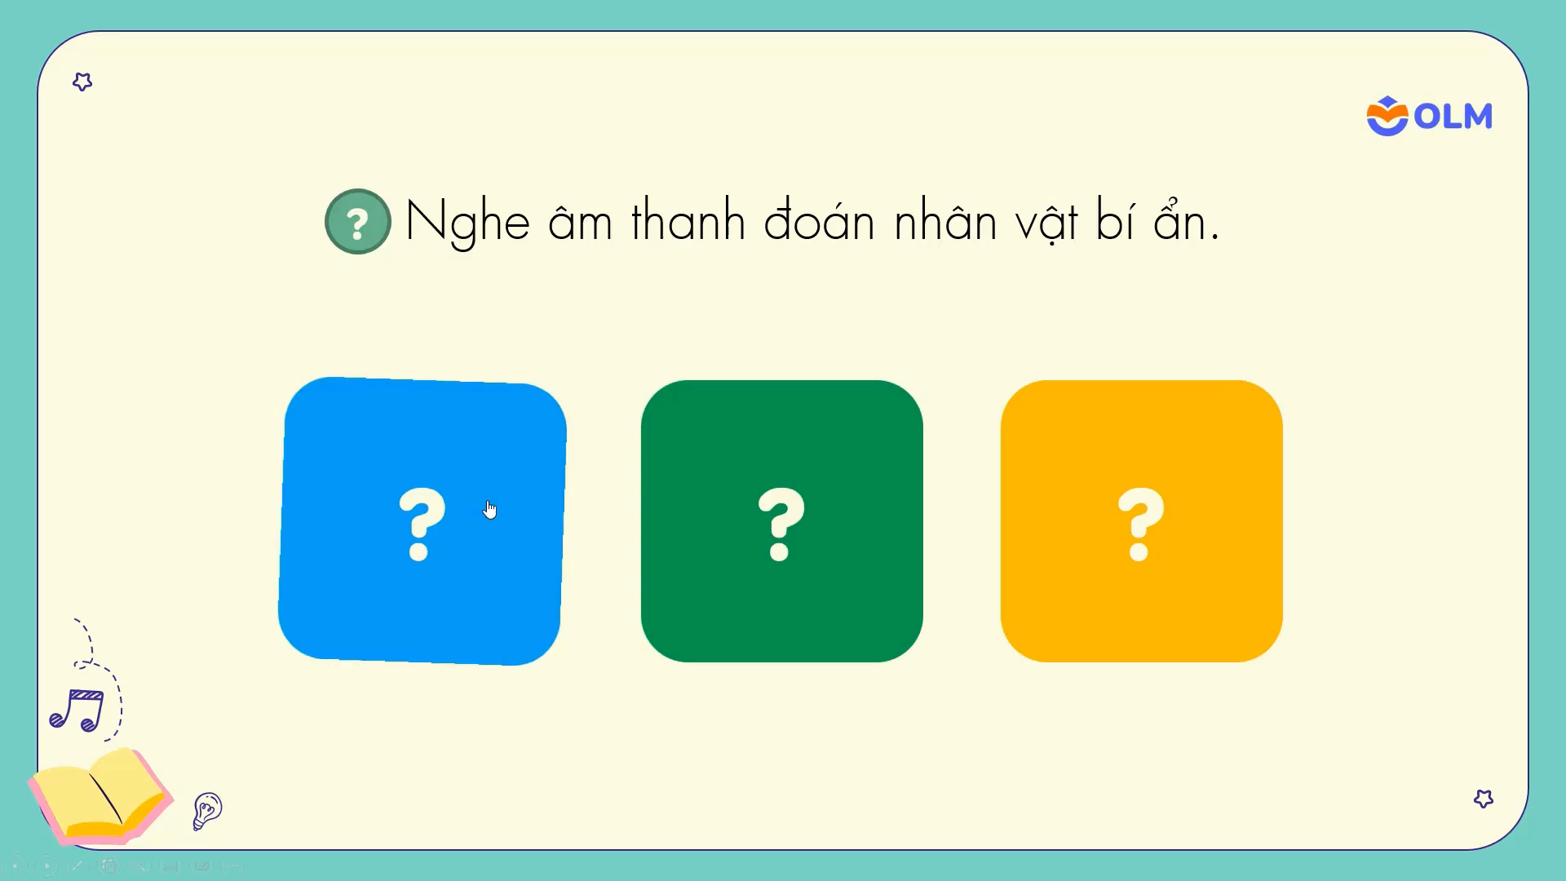

Slide 4
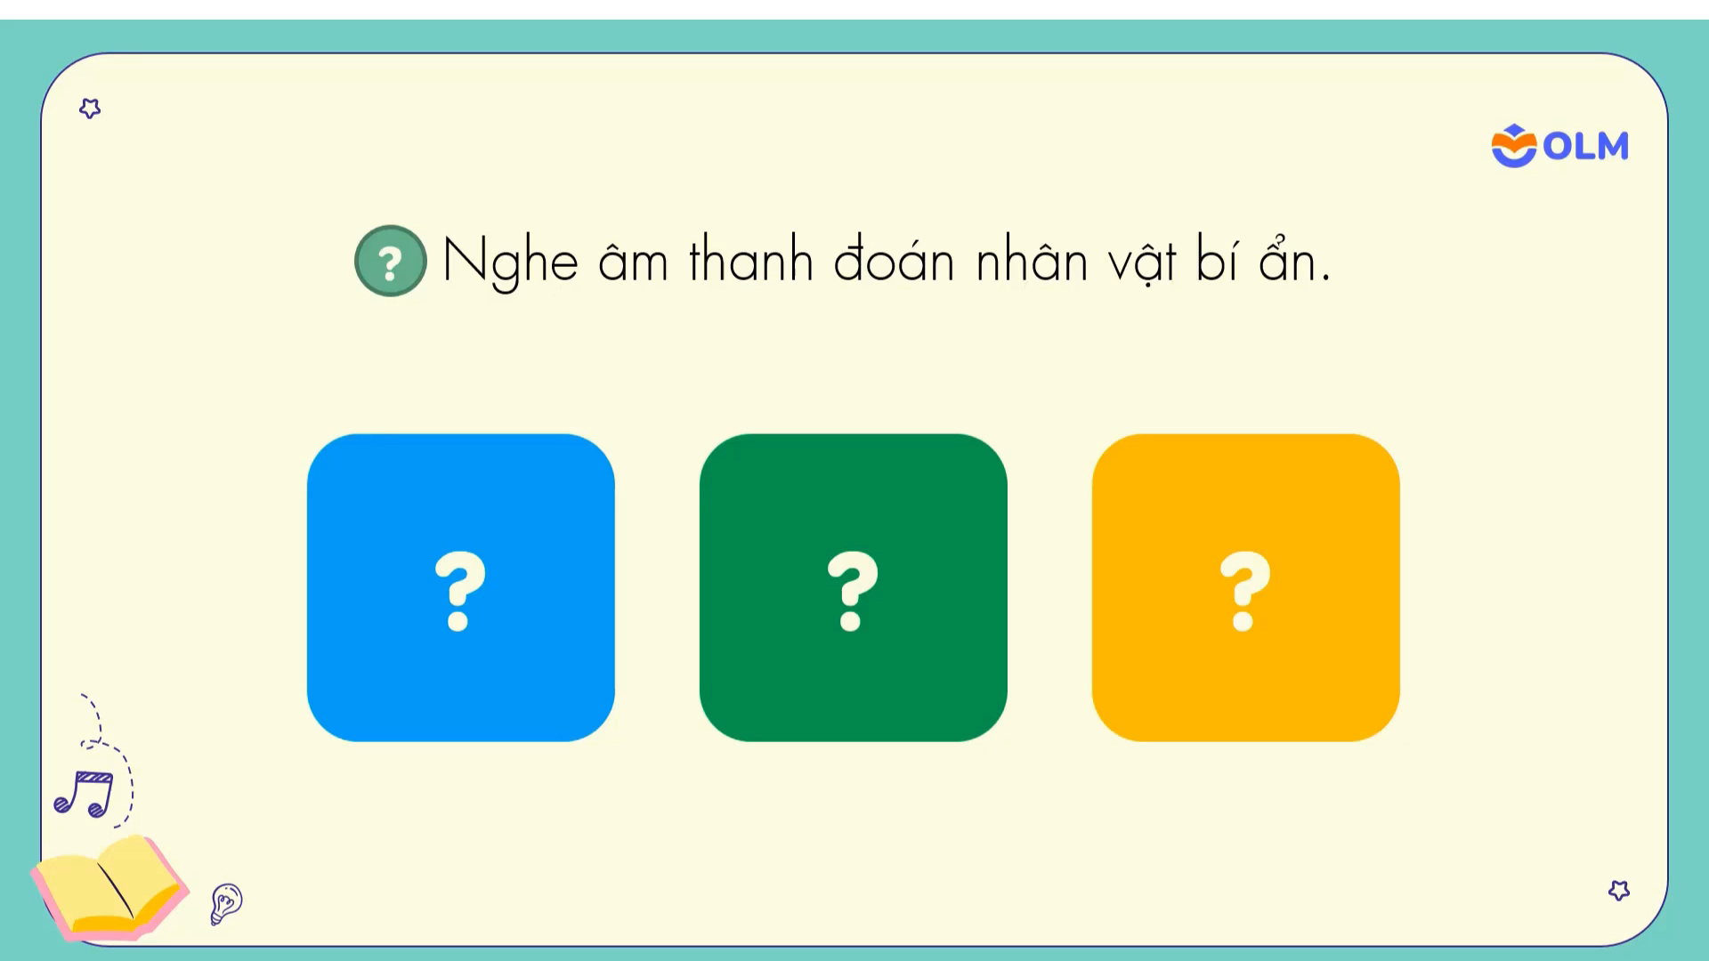

Slide 5


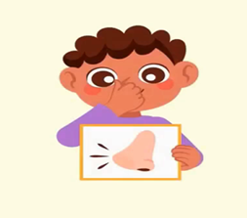
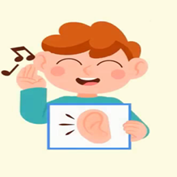
Mỗi giác quan của em có khả năng thu nhận một dạng thông tin.

Slide 6
Thứ Sáu, ngày 24 tháng 10 năm 2025
Môn: Tin học
Bài 2: Các dạng thông tin thường gặp.

Slide 7
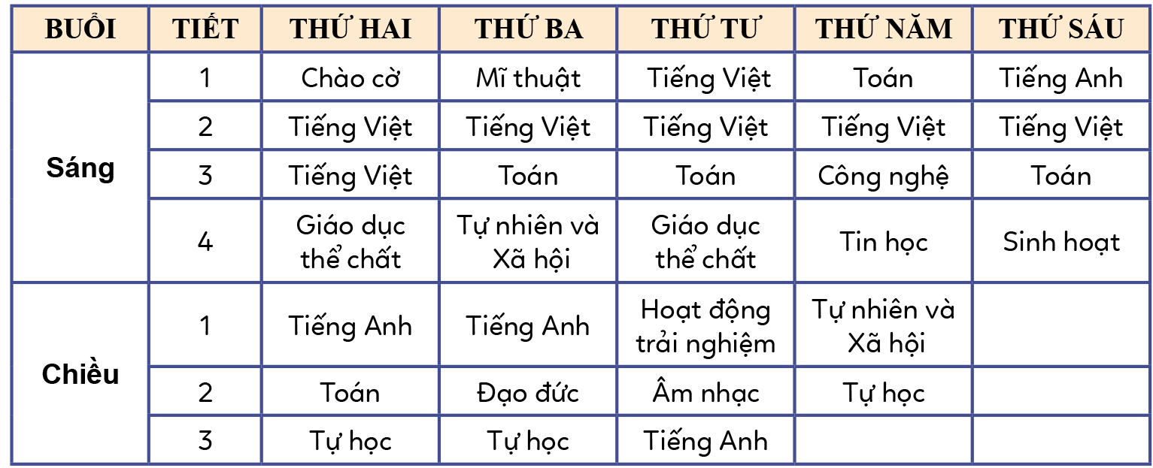
KHÁM PHÁ
1. Thông tin dạng chữ
Em hãy cho biết một vài thông tin trong thời khóa biểu sau:
Số tiết học
Ngày nghỉ
Môn học có trong ngày

Slide 8
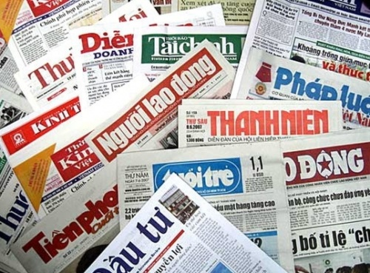

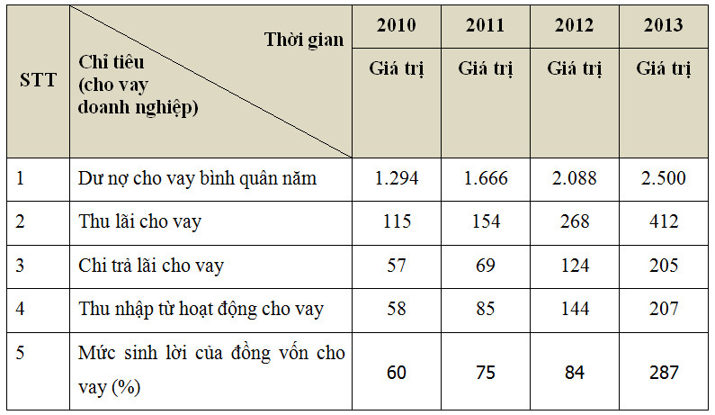
Thông tin trong thời khóa biểu là thông tin dạng chữ.
Báo
Sách, vở
Bảng biểu

Slide 9
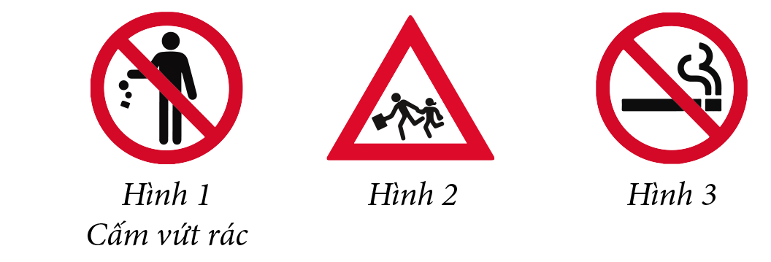
2. Thông tin dạng hình ảnh
Quan sát các hình ảnh dưới đây, em có biết ý nghĩa của biển báo ở các hình 2 và 3 không?
Cấm hút thuốc
Đoạn đường có nhiều trẻ em đi qua

Slide 10
TRÒ CHƠI
“Thi vẽ biển báo”
Em hãy vẽ một biển báo thiết thực như rèn luyện sức khoẻ, bảo vệ môi trường.

Slide 11

Một số thông tin dạng hình ảnh khác:
Biển báo
Thông tin ở dạng hình ảnh được tạo ra nhằm thu hút sự chú ý của người xem vì thuộc tính dễ quan sát, dễ hiểu.

Slide 12

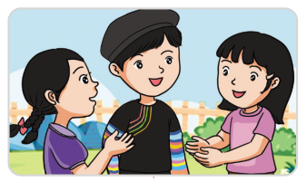

3. Thông tin dạng âm thanh
Một số thông tin dạng âm thanh mà chúng ta thường gặp:
Tiếng chuông báo thức
Tiếng còi
xe cứu thương
Tiếng các bạn trò chuyện với nhau
Những tiếng như tiếng chuông báo thức, tiếng còi xe cứu thương, tiếng các bạn trò chuyện cùng nhau….là thông tin ở dạng âm thanh

Slide 13
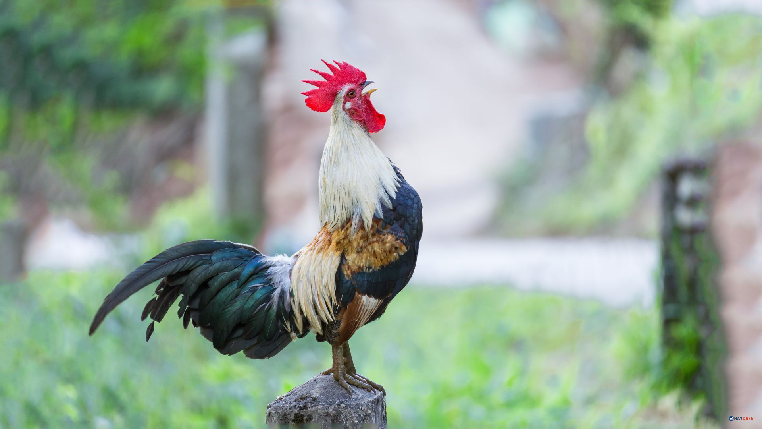
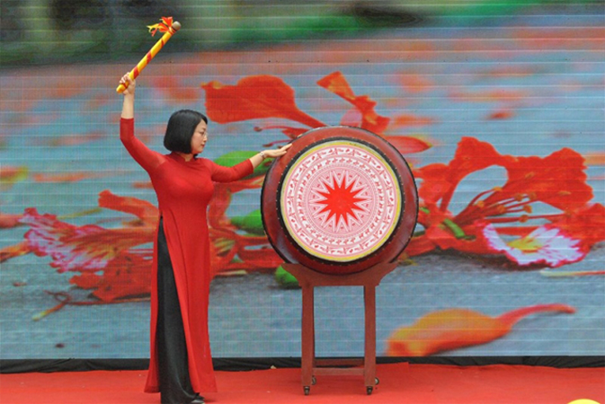
Em hãy nêu ví dụ về thông tin ở dạng âm thanh.
?
Tiếng gà gáy vào mỗi buổi sáng
Tiếng trống tựu trường
Những gì chúng ta nghe được là thông tin ở dạng âm thanh.

Slide 14
LUYỆN TẬP
PHIẾU HỌC TẬP
CÂU HỎI | HỌC SINH TRẢ LỜI
Câu 1: Mỗi giác quan của em có khả năng thu nhận bao nhiêu dạng thông tin?
Câu 2: Những thông tin thường gặp ở các dạng nào?
Câu 3: Có bao nhiêu dạng thông tin thường gặp.
Câu 4: Thông tin từ tiếng chuông báo thức là thông tin dạng gì?
3 dạng thông tin
Hình ảnh, âm thanh, chữ
Có 3 thông tin
Âm thanh

Slide 15
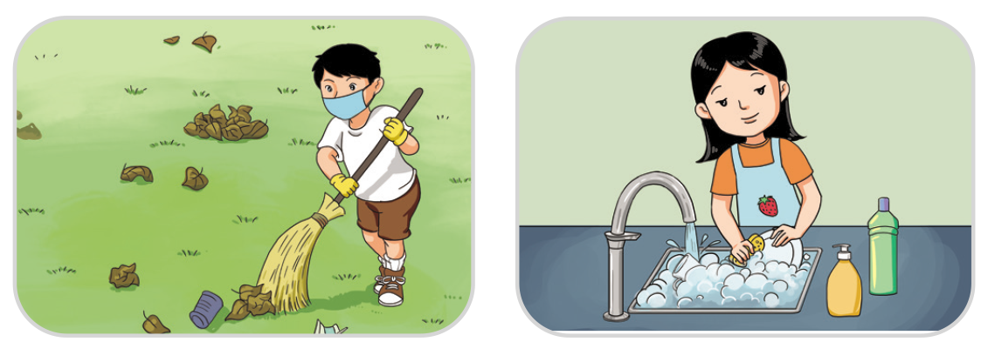
VẬN DỤNG
Em hãy đoán ý nghĩa chung của hai bức tranh dưới đây và đặt tên cho chúng?
Hai bức tranh đều miêu tả việc giúp bố mẹ làm việc nhà.

Slide 16










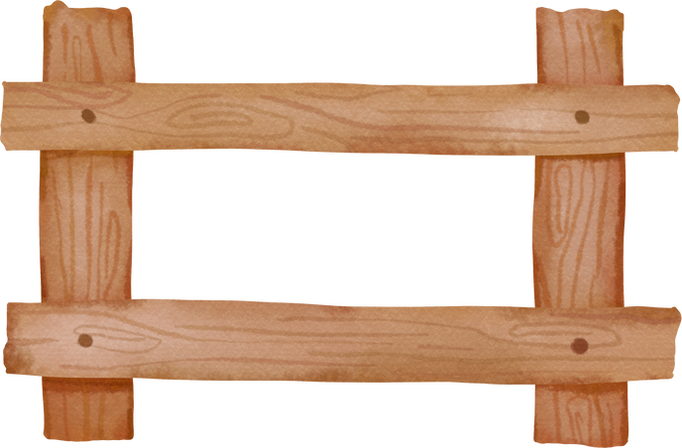
TRÒ CHƠI HÁI CHANH

Slide 17






1
2
3

Slide 18



Câu 1: Chúng ta thu nhận thông tin ở mấy dạng
A. Nhiều dạng khác nhau.
B. Một dạng.
C. Hai dạng.
D. Cả A và B đều đúng.

Slide 19
Câu 2: Có mấy dạng thông thường gặp:
A. 1
B. 2
C. 3
D. 4

Slide 20
Câu 3: Ba dạng thông tin thường gặp là?
A. Dạng chữ, dạng số, dạng âm thanh.
B. Dạng chữ, dạng số, dạng tiếng.
C. Dạng văn bản, dạng chữ, dạng tiếng.
D. Dạng chữ, dạng âm thanh, dạng hình ảnh.

